Slide 1
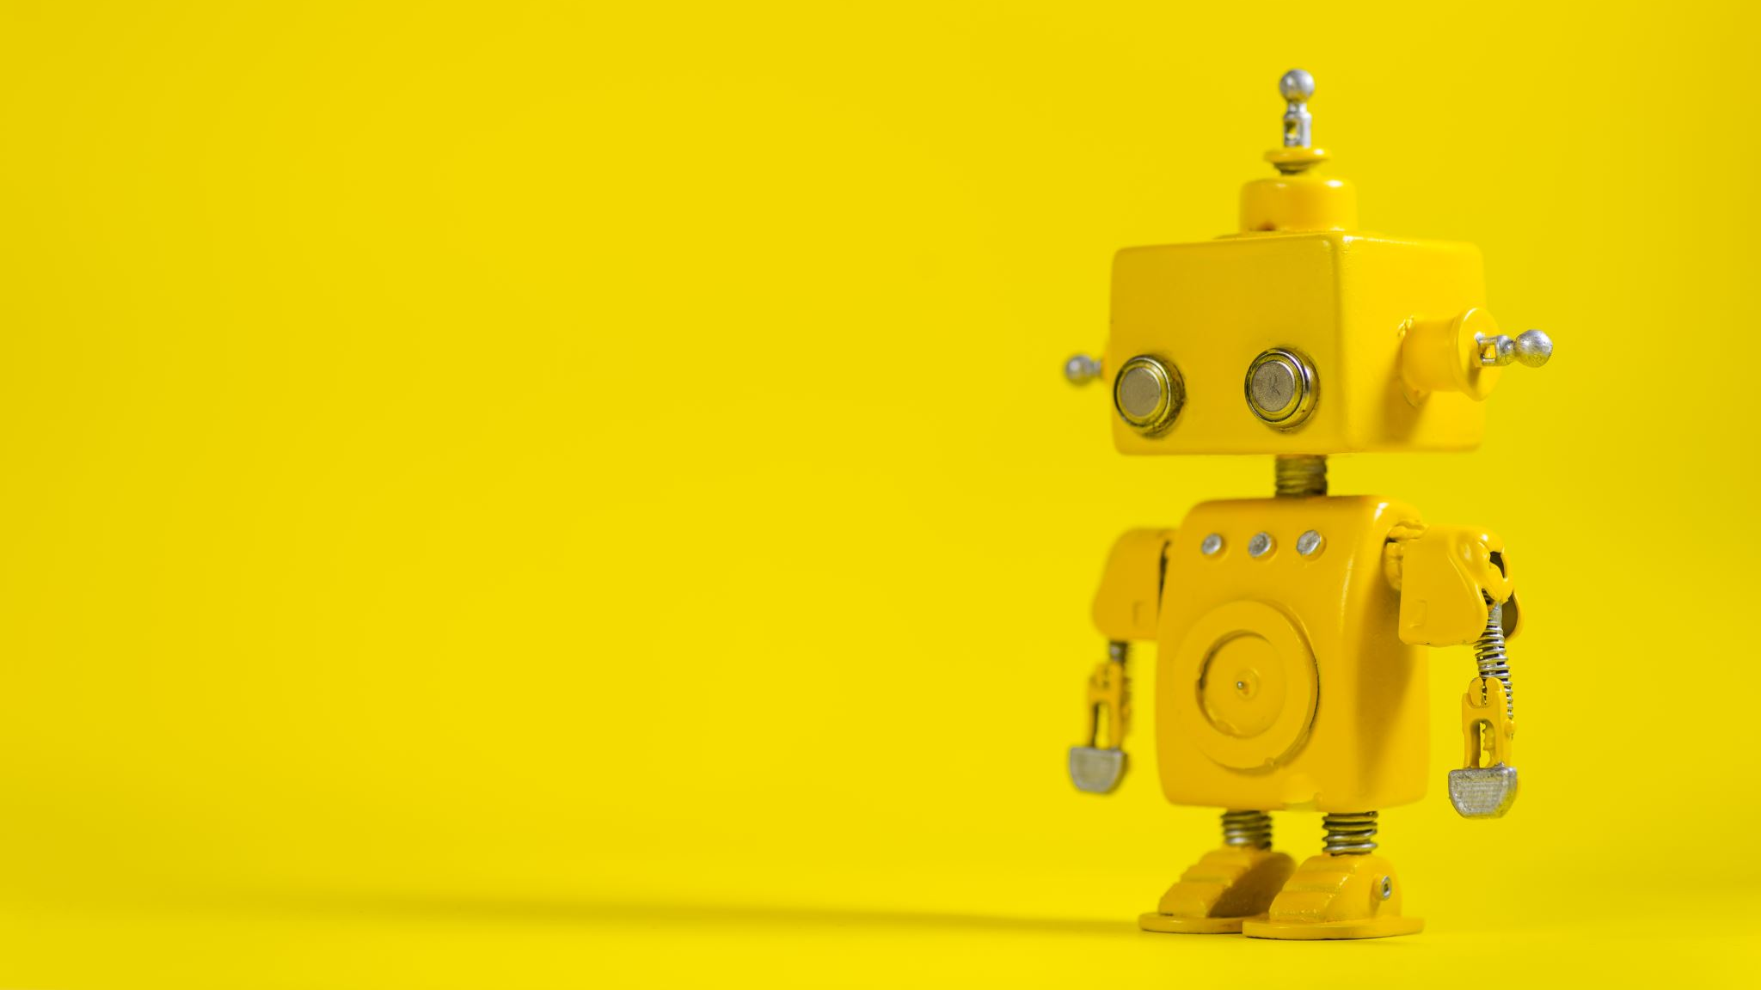
Robot-tirsdag
Fakta, leg og design

Slide 2
Dagens program
1) Hold - bevægelse og fælleslæsning
2) PAUSE
3) 10-mad
4) Hvordan skal MIN robot se ud?
5) Du skal tegne/designe din robot
6) Leg og hygge

Slide 3
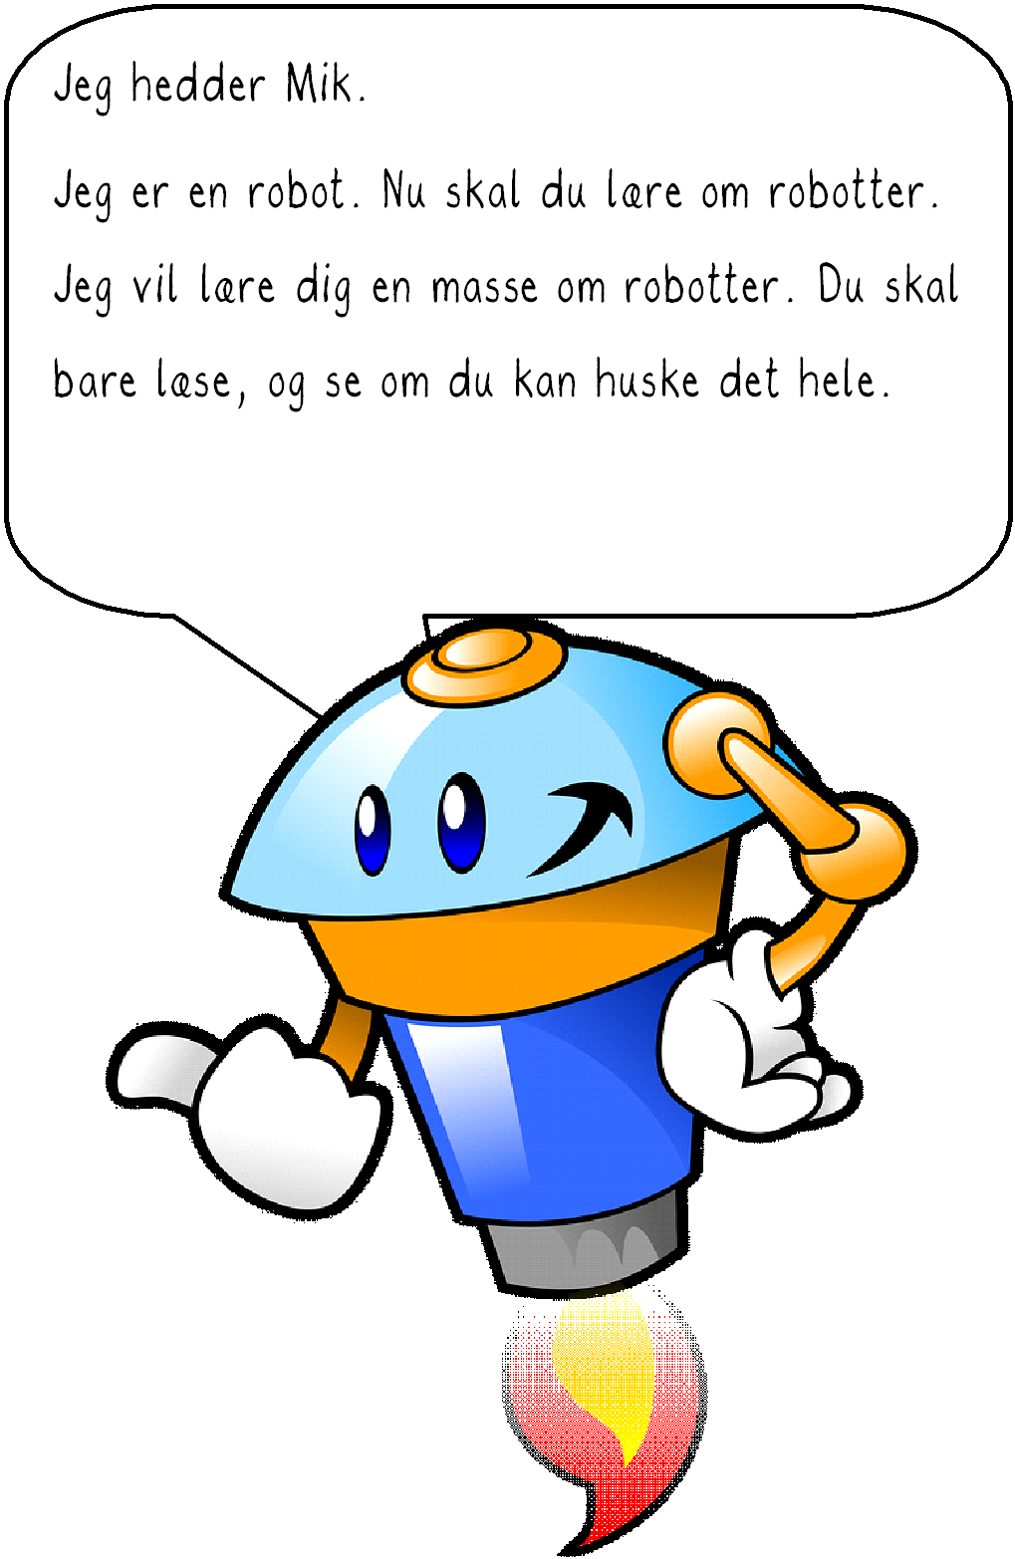
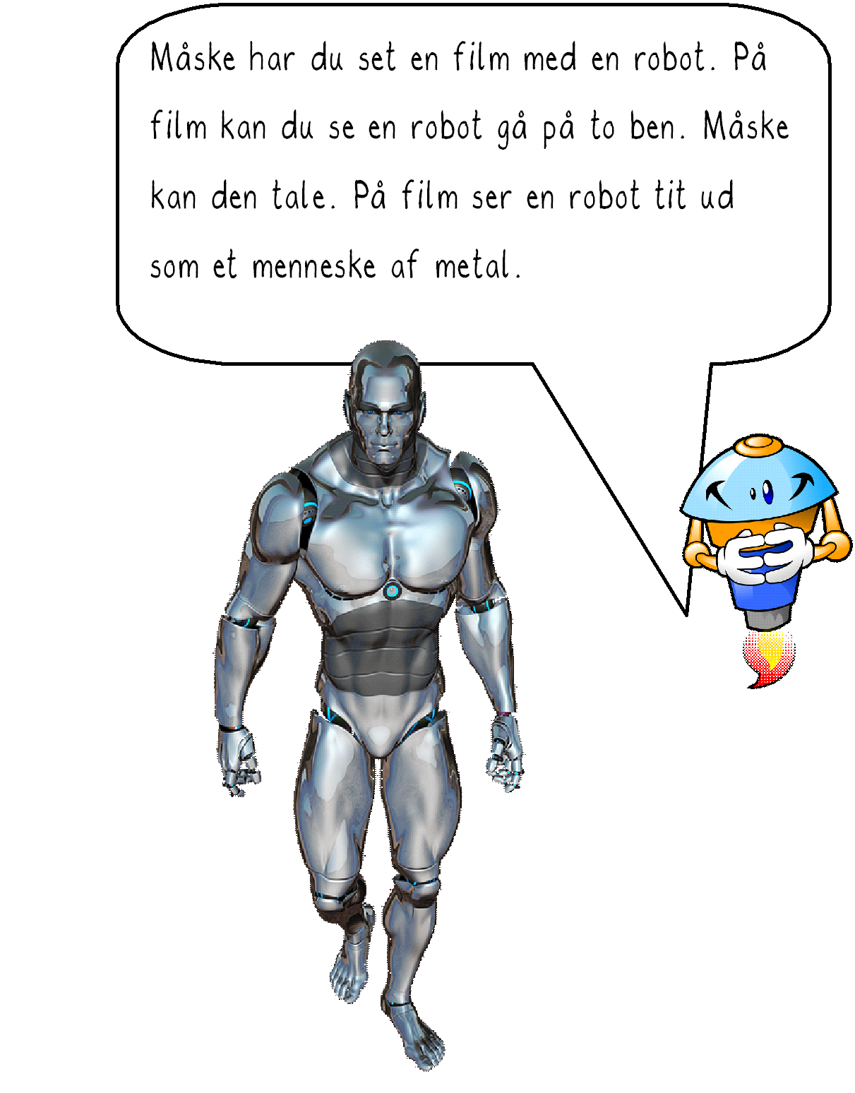

Slide 4
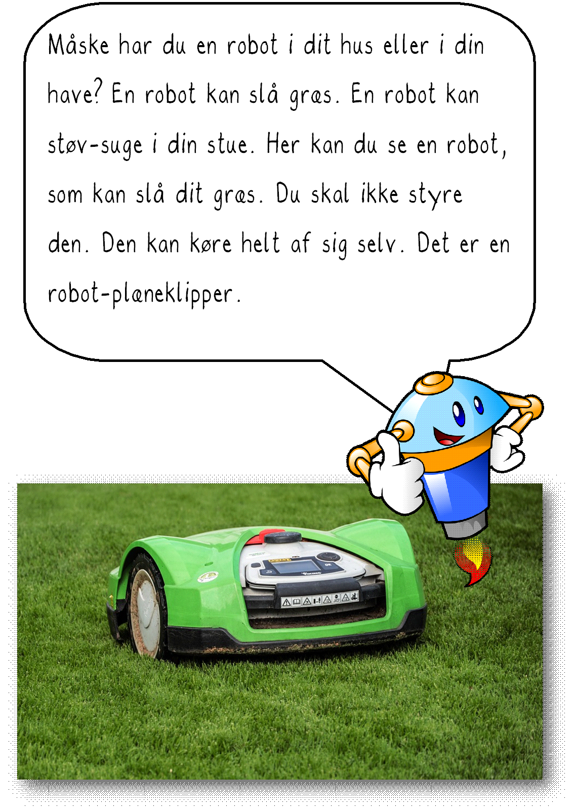
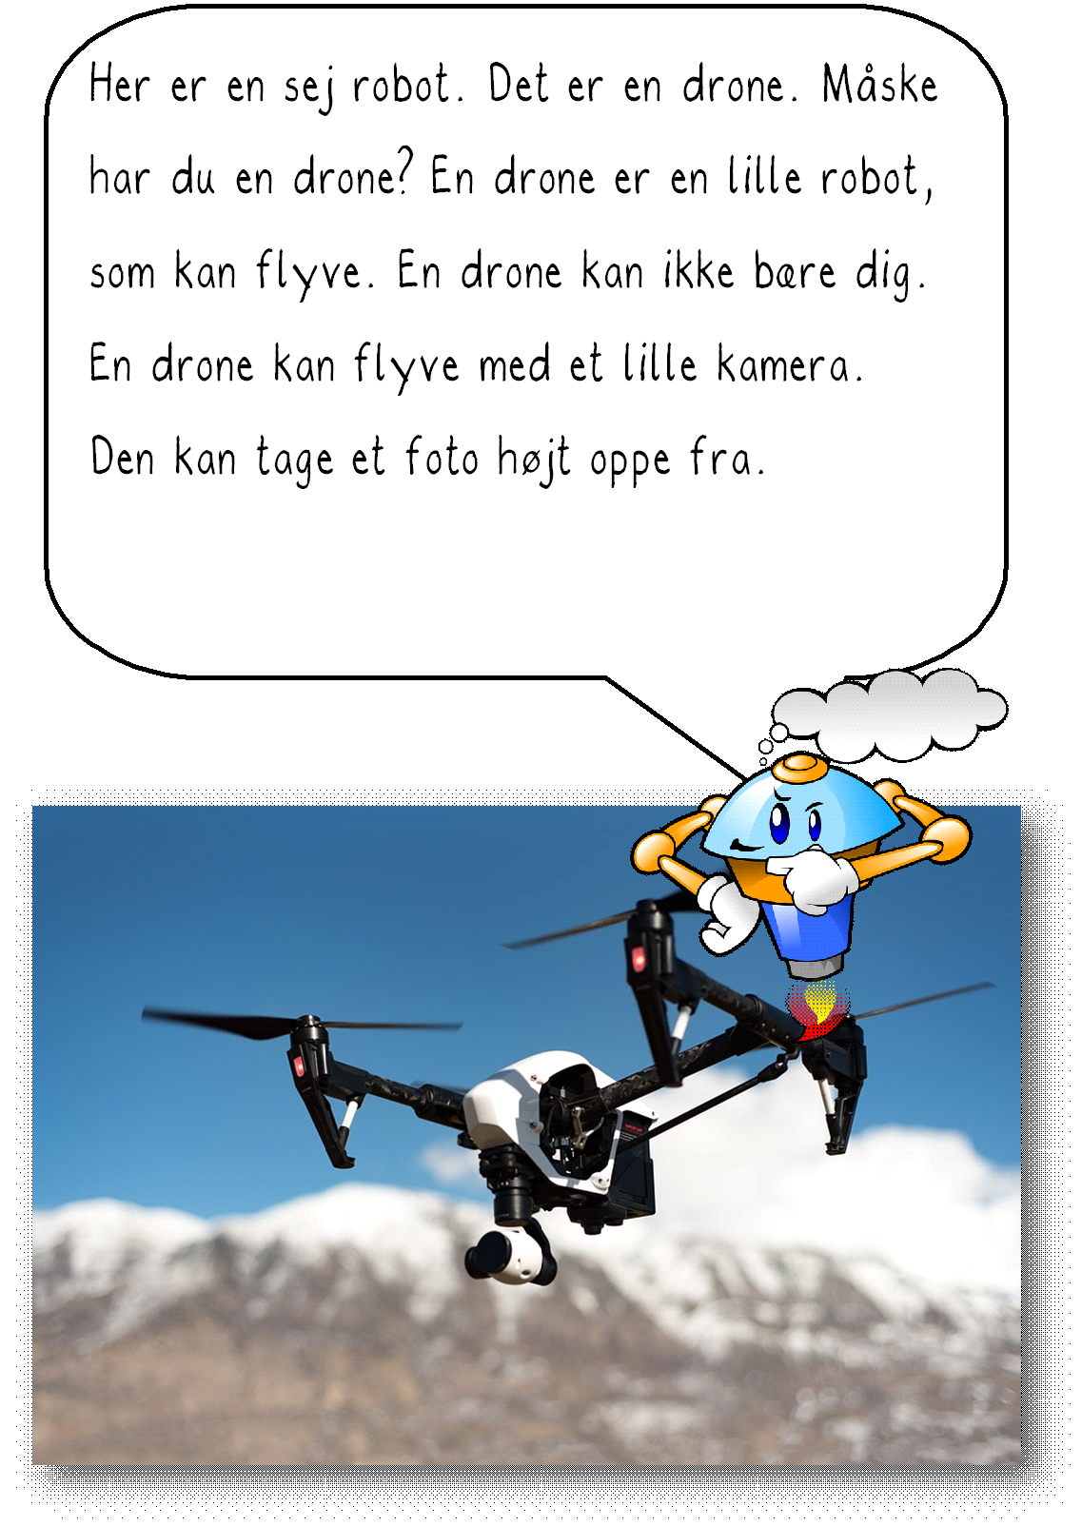

Slide 5
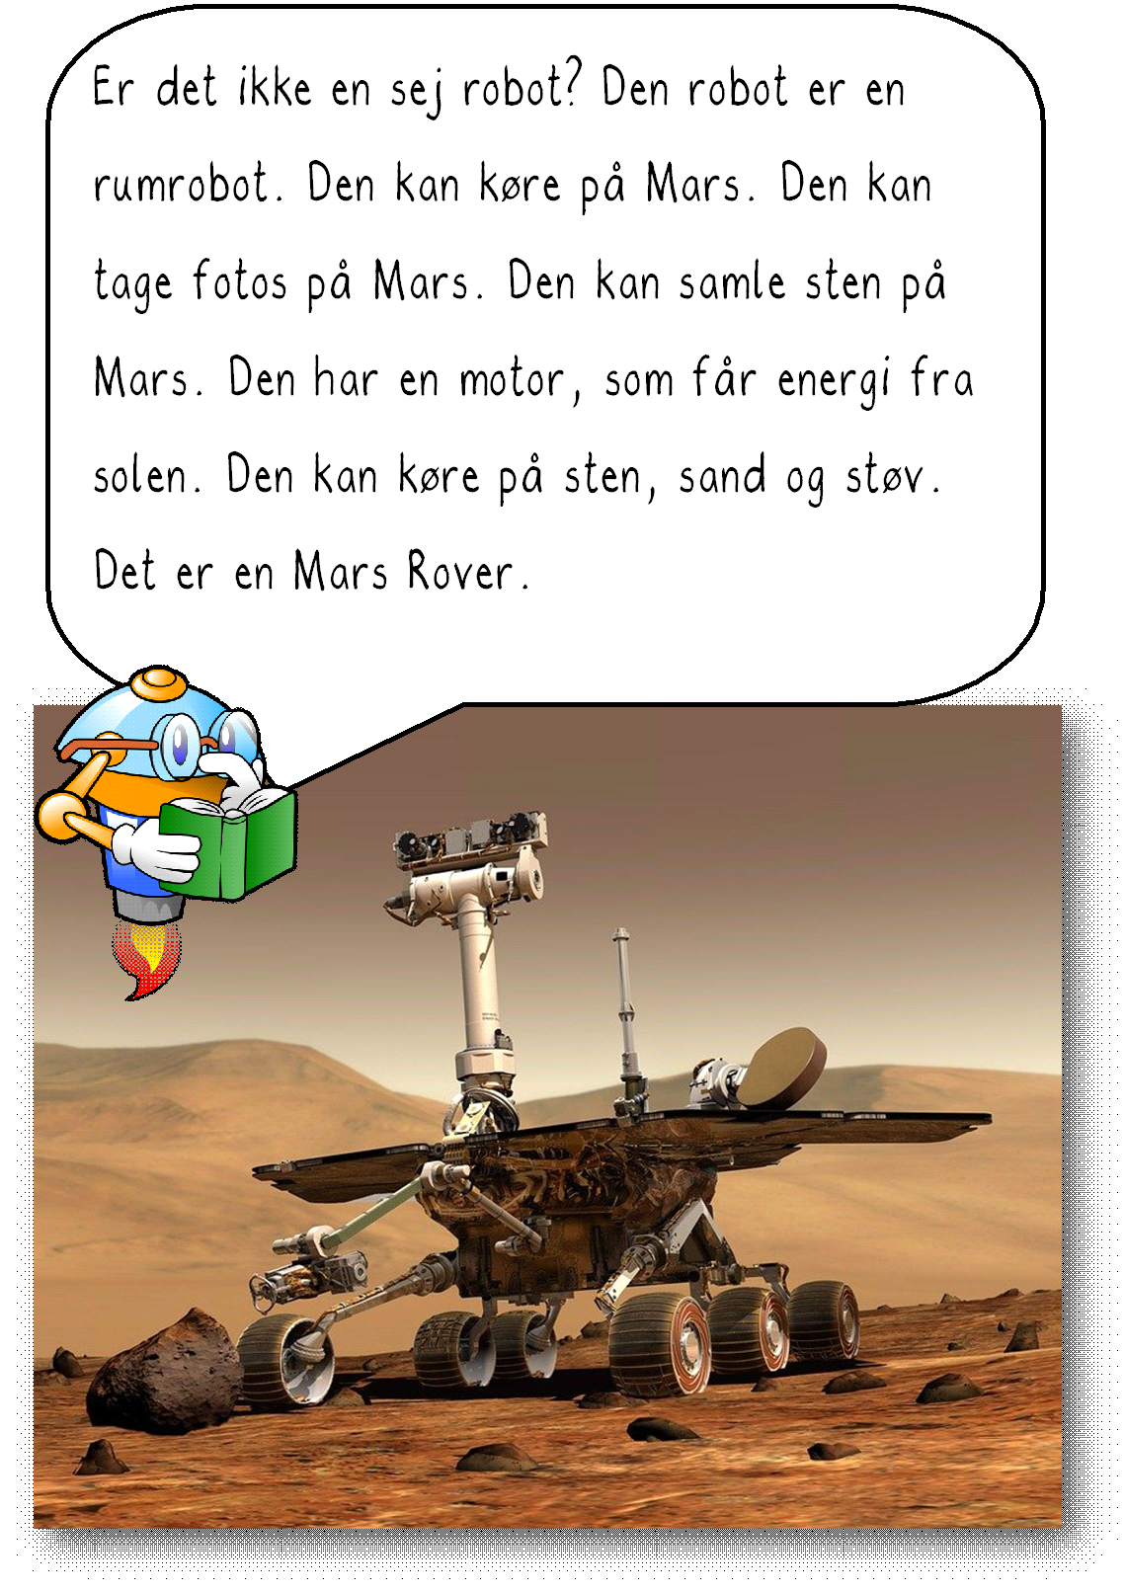
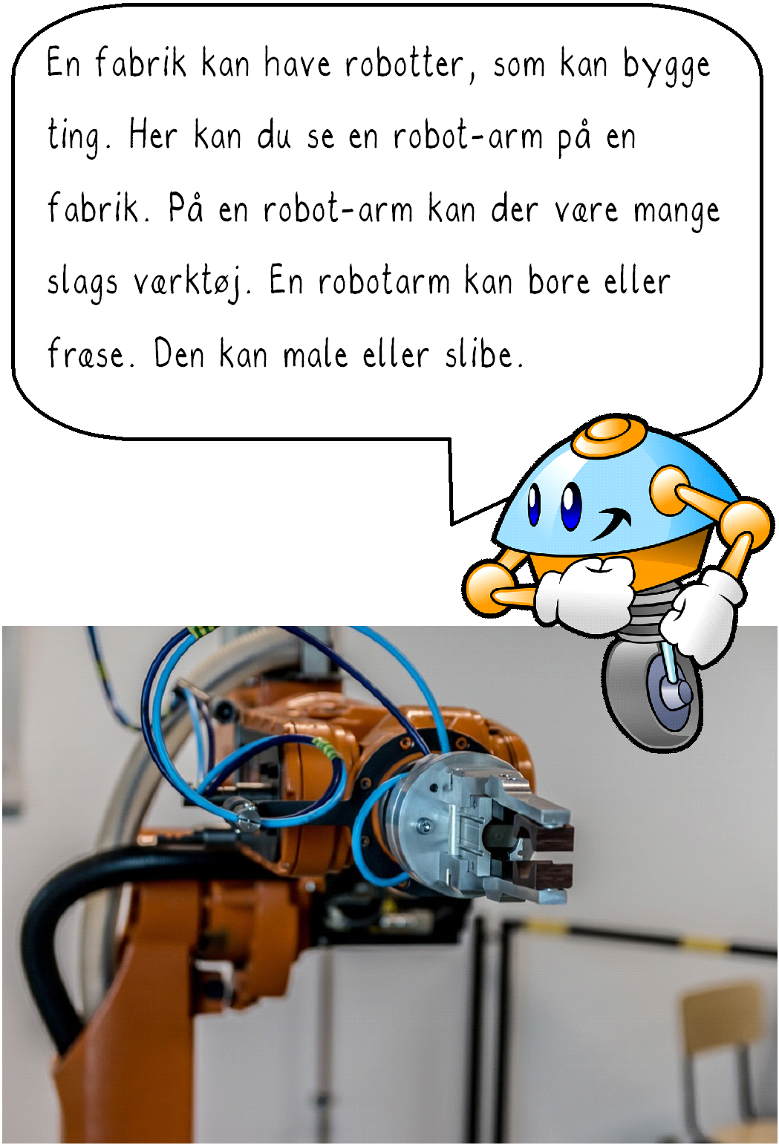

Slide 6
Robotten Rodney og hans venner

Slide 7
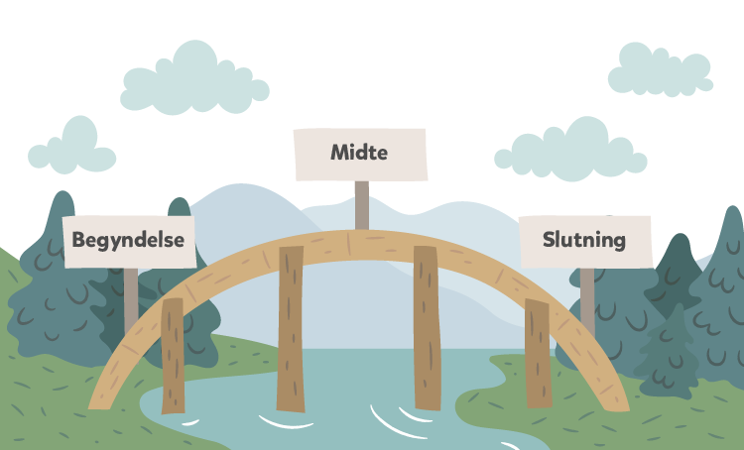
Genfortæl historien med din makker

Slide 8
Min robot

Slide 9
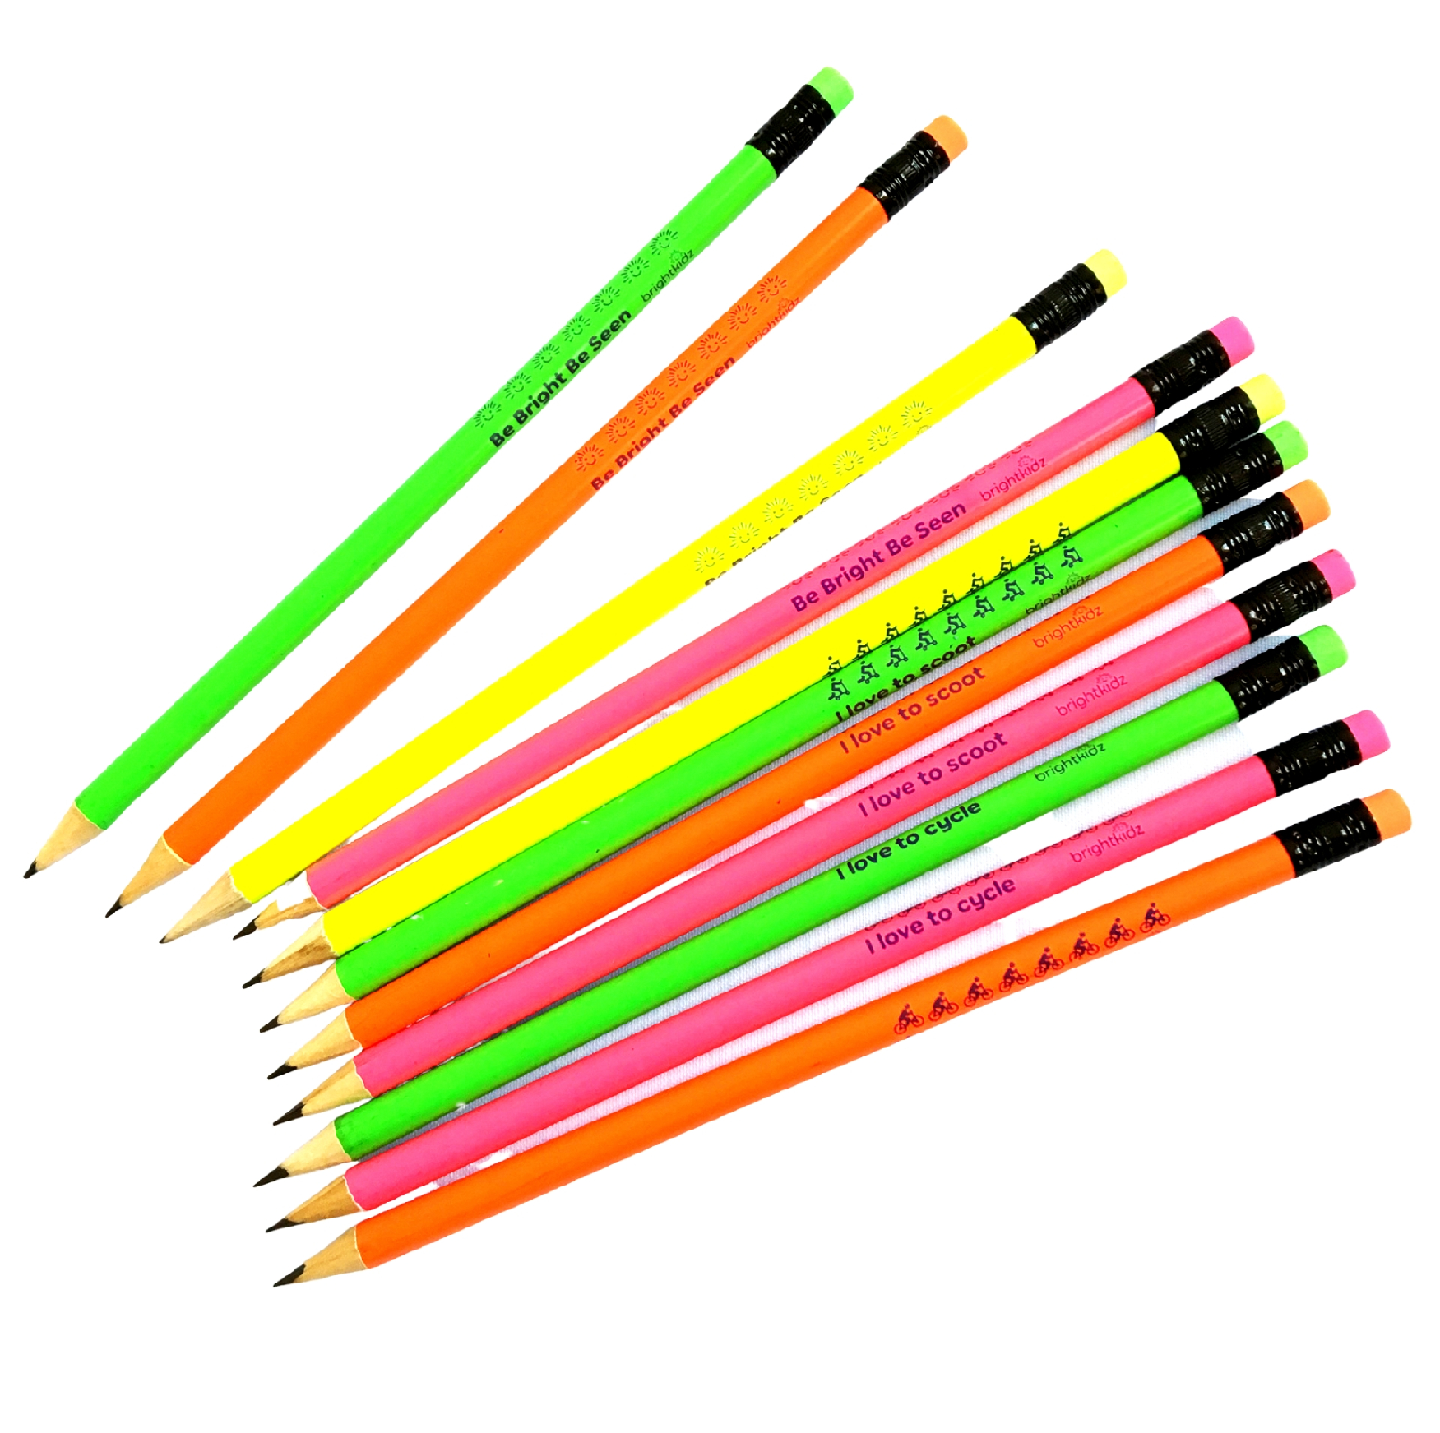
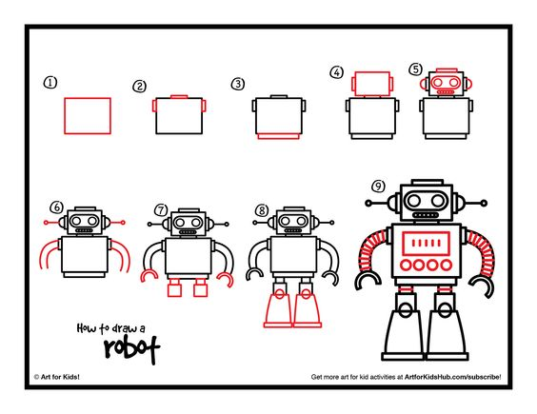

Slide 14
Robot-leg
Find på en robot-leg.
Det kan være:
* en fangeleg
* en gemmeleg
* en rolle-leg
* en bold-leg
Agnes og Elisa og Olivia og Avra
Vilma og Julie og Solvej og Maya-Helena
Naja og Elin-Tone og Juliana
Falk og Artur og Ludvig
Sylvester og Jakob og Frej
Malte og Mohammad og Wilfred og Albert

Slide 15
Bevæg dig som en robot
Makkerpar:
Kongens efterfølger
Tænd for robotten
Lav robot-bevægelser samtidig
Agnes og Elisa
Vilma og Olivia
Julie og Naja
Avra og Solvej og Elin-Tone
Juliana og Maya-Helena
Falk og Artur
Ludvig og Wilfred
Sylvester og Jakob
Albert og Frej
Malte og Mohammad

